Slide 1
Quality System Structures for Industry 4.0
โครงสร้างระบบคุณภาพ สำหรับ อุตสาหกรรม 4.0
TAKORN OPASSUWAN & Assoc. Prof. Wichai Chattinnawat
ฐากร โอภาสสุวรรณ และ รศ.ดร. วิชัย ฉัตรทินวัฒน์

Slide 2
Learning Objectives วัตถุประสงค์การเรียนรู้
After completing this class, you should be able to:
หลังจากการเรียน ผู้เรียนจะมีความสามารถ
Understand approaches to Quality Management and how to select them
เข้าใจกระบวนวิธีการจัดการคุณภาพและการคัดเลือกระบบการจัดการ
Understand the differences between ISO 9000 and TQM and how to implement them
เข้าใจความแตกต่างระหว่างระบบ ไอเอสโอ9000 และ TQM และสามารถประยุกต์ใช้งานระบบทั้งสองได้
Understand how Industry 4.0 impact Quality Management System and what Quality 4.0 is
เข้าใจผลกระทบของอุตสาหกรรม 4.0 ต่อระบบบริหารงานคุณภาพ
เข้าใจระบบการบริหารงานคุณภาพแบบ 4.0

Slide 3
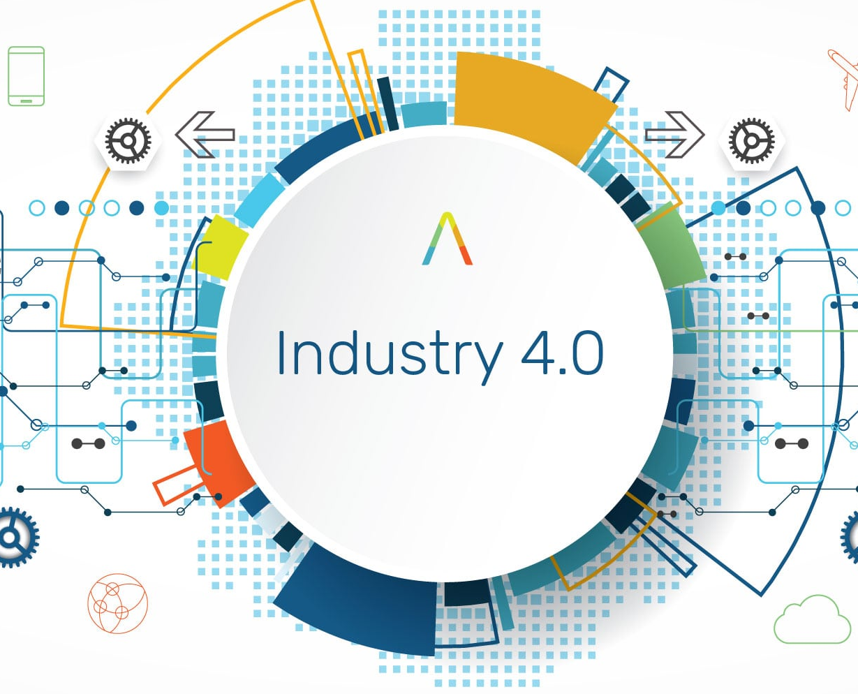
Presentation
Approaches to Quality
กระบวนวิธีการจัดการคุณภาพ
Notes:
From the last lecture, each group had been assigned to prepare for a 5-minute presentation of one of the following approaches;
Deming/ Deming prize
TQC/TQM
ISO 9000
Lean Six Sigma
The topics to cover:
- What is your approach?
- What is the main focus/ the key of your approach?
- In what circumstance that an organization should adopt your approach?
- What are the challenges of your approach?
- Success cases/firms adopting your approach

Slide 4
3 Approaches to Quality Management 3 กระบวนวิธีการจัดการคุณภาพ
Consultancy approach
การใช้ที่ปรึกษา
Standardization/ principle approach
การใช้หลักการระบบมาตรฐาน
Quality award approach
การใช้หลักการรางวัลคุณภาพ
Consultants help organizations to apply principles, methods and technical tools proposed by quality experts
ที่ปรึกษาผู้เชี่ยวชาญด้านคุณภาพสามรรถช่วยให้คำแนะนำแก่องค์กรในการประยุกต์ใช้กลวิธีและเทคนิคต่างๆ
ISO 9001
ระบบไอเอสโอ 9001
Total Quality Management (TQM)
การบริหารงานคุณภาพแบบมีส่วนร่วม
Six Sigma
ซิก ซิกส์มา
Kaizen ไคเซน
Juran จูลัน
Deming Prize
รางวัลคุณภาพเดมมิ่ง
Malcom Baldridge Award
รางวัลคุณภาพ มัลคอล์ม บอลดริจ
European Quality Award
รางวัลคุณภาพยุโรป

Slide 5
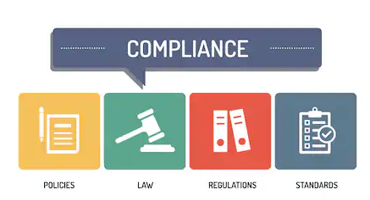
Approaches to Quality Management กระบวนวิธีการจัดการคุณภาพ
Need a set of requirements and systematic approach
ความต้องการด้านข้อกำหนดและวิธีการที่เป็นระบบ
Need a certification
ความต้องการด้านการรับรอง
Factors to be considered when choosing approach to quality management
ปัจจัยที่สำคัญต่อการเลือกกระบวนวิธีการจัดการคุณภาพ
ISO 9001
Need to reduce costs, waste
ความต้องการในการลดต้นทุนและความสูญเสีย
Need quicker operation
ความต้องการด้านด้านการมีส่วนร่วม
Lean
Simple and easy to understand
สามารถทำความเข้าใจได้ง่าย
For individual projects
สามารถำแยกโปรเจคงาน
Problem-solving
กระบวนการแก้ปัญหา
Customer and stakeholder needs
ความต้องการลูกค้าและผู้มีส่วนได้ส่วนเสีย
Compliance
ข้อกำหนด
TQM
For high volume activities
เหมาะสำหรับการผลิตปริมาณมาก
Need high level of stability
ต้องการความแน่นอน แม่นยำสูง
More structured tools
เป็นเครื่องมือที่มีแบบแผนขั้นตอน
Socio-cultural, economic, environmental factors
ปัจจัยด้านสังคม เศรษฐกิจและสิ่งแวดล้อม
Technology and engineering
วิศวกรรมและเทคโนโลยี
Organizational size, type, location
ขนาด ประเภท และตำแหน่งของ องค์กร
Six Sigma

Slide 6
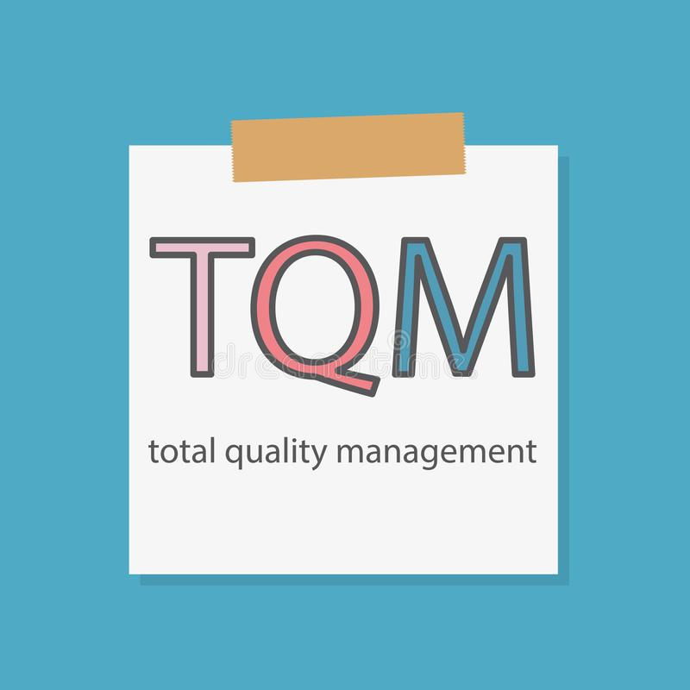
ISO 9001 and TQM ไอเอสโอ 9001 และการบริหารงานคุณภาพแบบมีส่วนร่วม
In this lessen, we will focus on 2 important quality approaches
ในบทเรียนนี้ เราจะศึกษา สองกระบวนวิธีด้านคุณภาพที่สำคัญ
TQM and ISO 9000 were found to be the most prevalent quality approaches or strategies (Lee and Palmer, 1999)
การบริหารงานคุณภาพแบบมีส่วนร่วมและไอเอสโอ 9001 ได้ถูกจัดเป็นกลยุทธ์และ กระบวนวิธีทางคุณภาพที่สำคัญมาก
Lee, K.S. and Palmer, E. (1999), “An empirical examination of ISO 9000-registered companies in New Zealand”, Total Quality Management, Vol.10 No. 6, pp. 887-99

Slide 7
ISO 9001 ไอเอสโอ 9001
Quality Management System (QMS) is a formalized system that documents processes, procedures, and responsibilities for achieving quality polices and objectives.
ระบบการบริหารงานคุณภาพ เป็นระบบมาตรฐานที่มีการจัดทำการผลิตและวิธีอย่างเป็นหลักฐาน มีการกำหนดวัตถุประสงค์และนโยบายด้านคุณภาพ
ISO 9001 is the world’s most popular and most commonly used standard for Quality Management System (QMS)
ไอเอสโอ 9001 เป็นมาตรฐานที่ได้รับความนิยมและนำมาใช้อย่างมากมาย สำหรับระบบการบริหารงานคุณภาพ
Guidelines
Why is QMS important?
ทำไมระบบการบริหารงานคุณภาพจึงมีความสำคัญ
Achieve customer satisfaction
สร้างความพึงพอใจแก่ลูกค้า
Lower cost, improve performance
ลดต้นทุน และปรับปรุงสมรรถนะการดำเนินงาน
Gain repeat business
สามารถทำธุรกิจได้ต่อเนื่อง
Increase profitability
เพิ่มผลกำไร
Increase effectiveness
เพิ่มประสิทธิภาพ
Higher consistency
เพิ่มความต่อเนื่องแน่นอนการบริหาร
ISO 9000
ISO 9001
ISO 9002
ISO 9003
Design การออกแบบ
Development การพัฒนา
Production การผลิต
Installation การติดตั้ง
servicing การบริการ
Production การผลิต
Installation การติดตั้ง
Inspection การตรวจสอบ
Testing การทดสอบ

Slide 8
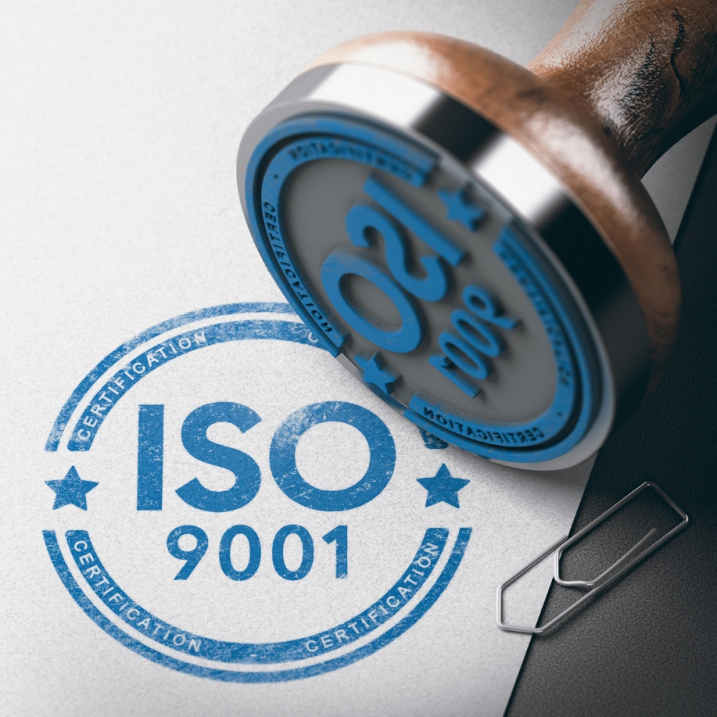
ISO 9001 ไอเอสโอ 9001
Facts about ISO 9001
ข้อเท็จจริงเกี่ยวกับไอเอสโอ 9001
Generic – cover any organizational size, industry or culture – a standard for the whole wold
เป็นระบบทั่วไป คลอบคลุมทุกขนาด และประเภทอุตสาหกรรมทั่วโลก
An organization can only get a certification of ISO 9001
สามารถนำไปสู่การได้รับการรับรองมาตรฐานไอเอสโอ 9001
Identify what but not how requirements must be met
มีการระบุ แนวทาง และ ประเภท เพื่อการบรรลุข้อกำหนด
Allow for flexibility มีความยืดหยุ่น
Allow management to stay in the driving seat
ช่วยให้ฝ่ายบริหารสามารถกำหนดแนวทางขับเคลื่อน
Provides the base level of a quality system, not a complete guarantee of quality
เป็นระบบคุณภาพพื้นฐาน ไม่ใช่การประกันคุณภาพ
Not a quality control tool
ไม่ใช่เครื่องมือการควบคุมคุณภาพ
Help facilitate international trade
ช่วยส่งเสริมการขายในระดับสากล
Registration process takes 12 – 18 months
กระบวนการขอรับรอลใช้เวลา 12-18 เดือน
Can cost lots of money, time and paperwork
ใช้ต้นทุน เวลา และเอกสาร จำนวนมาก
Prone to failure when an organization focuses on certification not quality
อาจจะล้มเหลวหากองค์กรให้ความสนใจเพียงแค่การรับรองมากกว่าคุณภาพที่แท้จริง

Slide 9
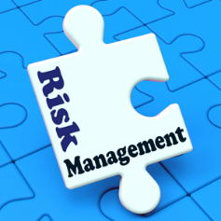
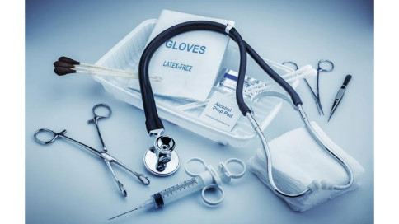
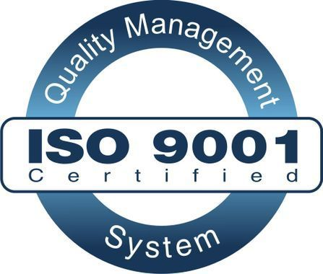
ISO Standards มาตรฐาน ไอเอสโอ
ISO 31000
Risk management
การจัดการความเสี่ยง
IATG 16949
Automotive Quality Management
การจัดการคุณภาพสำหรับยานยนต์
ISO 20000
IT service management
การบริหารงานบริการด้านสารสนเทศ
ISO 13485
Medical Device
อุปกรณ์เครื่องมือทางการแพทย์
ISO/TS 29001:2010
Petroleum, petrochemical and natural gas industries
อุตสาหกรรม ปิโตรเคมี และก๊าซธรรมชาติ
AS 9100D
Aviation, Space, and Defense Organizations
อุตสาหกรรมการป้องกัน การบิน และ อวกาศ
ISO 9000: Quality Management
ระบบบริหารงานคุณภาพไอเอสโอ 9000
ISO15378 and PS9000
Pharmaceutical Packaging Materials
วัสดุ บรรจุภัณฑ์ เวชภัณฑ์
ISO 14000
Environmental management
การจัดการสิ่งแวดล้อม
ISO 22000
Food safety management
การจัดการความปลอดภัยด้านอาหาร
ISO 50001
Energy management
การจัดการพลังงาน

Slide 10
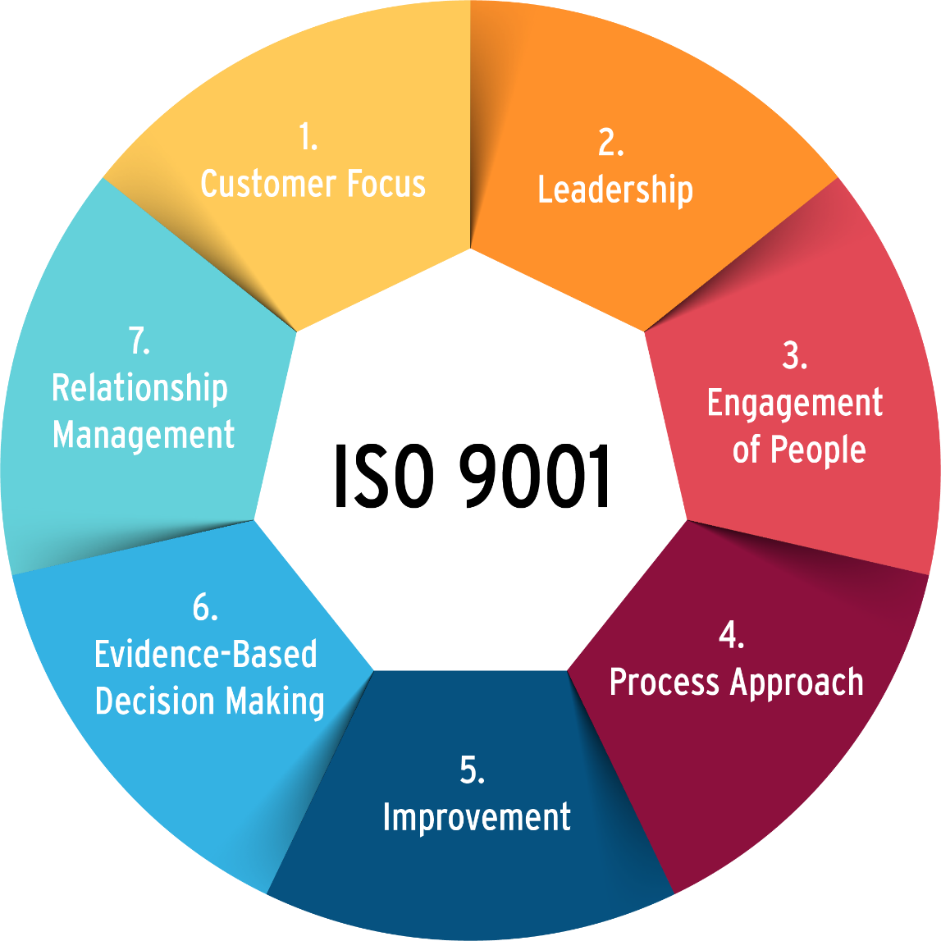
ISO 9001 Principles
Customer Focus is to meet customer requirements and to strive to exceed customer expectations.
ให้ความสำคัญแก่ลูกค้า โดยการบรรลุข้อกำหนดและความคาดหวังของลูกค้า
Leaders at all levels establish unity of purpose and direction and create conditions in which people are engaged in achieving the organization’s quality objectives.
ผู้นำทุกระดับ สร้างเป้าประสงค์ และ ทิศทาง ร่วมกัน และสร้างงเงิ่อนไขทที่ทุกคนเข้ามามีส่วนร่วมในการบรรลุวัตถุประสงค์องค์กร
An organization manages its relationships with interested parties, such as suppliers.
องค์กรต้องสร้างความร่วมมือกับกลุ่มธุรกิจที่เกี่ยวโยง เช่น ผู้ส่งมอบ
Competent, empowered and engaged people at all levels throughout the organization are essential to enhance its capability to create and deliver value.
ความสามารถในการแข่งขัน สร้างความเข้มแข็งและเชื่องโยงบุคลากร ทุกระดับในองค์กร เพื่อเพิ่มศักยภาพในการสร้างและส่งมอบคุณค่า
Decisions based on the analysis and evaluation of data and information are more likely to produce desired results.
ตัดสินใจโดยใช้ข้อมูลจากการวิเคราะห์ประเมิน และใช้สารสนเทศที่ส่งผลต่อผลลัพธ์โดยตรง
Consistent and predictable results are achieved more effectively and efficiently when activities are understood and managed as interrelated processes that function as a coherent system.
เกิดผลลัพธ์ที่ต่อเนื่องคงเส้น แม่นยำ มีประสิทธิภาพมากขึ้น เมื่อกิจกรรมต่างๆได้ถูกเชื่อมโยงอย่างต่อเนื่องระบบองค์รวม
Successful organizations have an ongoing focus on improvement.

Slide 11
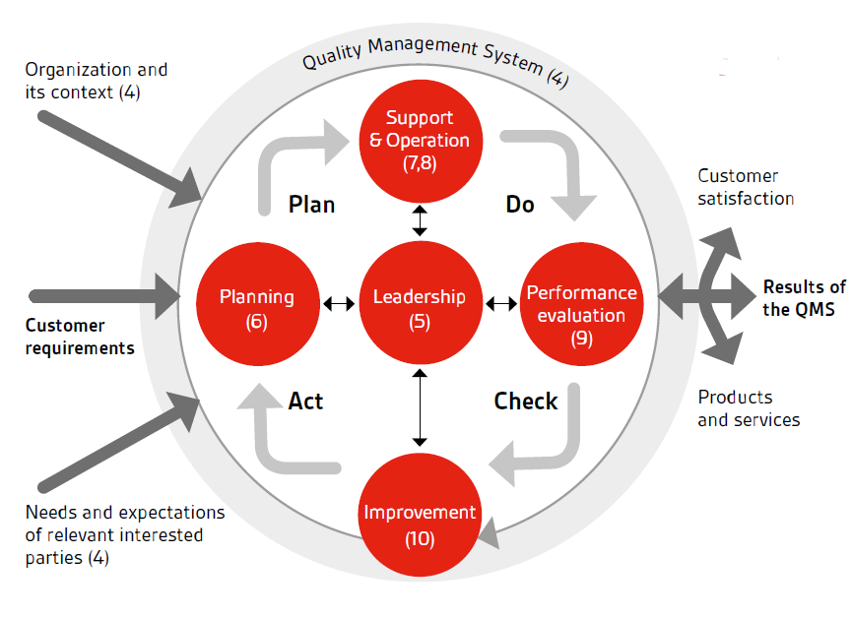
ISO 9001 Approach Based on PDCA Cycle กระบวนวิธีไอเอสโอ 9001 บนพื้นฐานการปรับปรุงต่อเนื่อง
บริบทขององค์กร
ความพึงพอใจลูกค้า
ผลลัพธ์ระบบบริหารงานคุณภาพ
ความต้องการของลูกค้า
ผลิตภัณฑ์และการบริการ
ความต้องการและความคาดหวังของธุรกิจที่เกี่ยวข้อง

Slide 12
Establishing and Implementing QMS การจัดสร้างและดำเนินการระบบบริหารงานคุณภาพ
Design & Build
การออกแบบ จัดสร้าง
Deploy
การดำเนิน
Control & Measure
การควบคุม ประเมิน
Review & Improve
การทบทวนปรับปรุง
Set up steering committee
จัดตั้งคณะกรรมการขับเคลื่อน
Evaluate current quality system
ประเมินระบบปัจจุบัน
Set up documentation system
สร้างระบบเอกสาร
Breaking each process down into
แยกขั้นตอนการดำเนินงาน
Subprocesses
ระบุแยกขั้นตอนย่อย
Training all staff on documentation
ฝึกอบรมบุคลากรด้านระบบเอกสาร
Implement the QMS
จัดทำระบบบริหารวานคุณภาพ
Monitoring & evaluation
การเฝ้าระวังและประเมิน
Internal audit External audit (Certification audit)
กระประเมินภายในและภายนอก
Maintenance of the system
บำรุงรักษาระบบ
Continual improvement
การปรับปรุงต่อเนื่อง
Surveillance audits
การทวนสอบ

Slide 13
Total Quality Management: TQM การบริหารงานคุณภาพแบบมีส่วนร่วม
What is TQM? อะไรคือการบริหารงานคุณภาพแบบมีส่วนร่วม?
Total Quality Management (TQM) is “a management approach for an organization, centered on quality, based on the participation of all its members and aiming at long-term success through customer satisfaction and benefits to all members of the organization and to the society”
การบริหารงานคุณภาพแบบมีส่วนร่วม เป็นกลไกการจัดการสำหรับองค์กร ที่ทีศูนย์กลางด้านคุณภาพ บนพื้นฐานการมีส่ววร่วมของทุกคน มุ่งเป้าหมายความสำเร็จระยะยาว โดยอ้างอิงจากความพึงพอใจของลูกค้า สร้างผลตอบแทนต่อทุกคนในองค์กรและสังคม
T
Total โดยรวม
Involvement & input of everyone in the organization
การมีส่วนร่วมและข้อมูลนำเข้า จากทุกคนในองค์กร
Benefits of TQM ผลที่ได้รับ
Enhance competitive position
เพิ่มสถานะการแข่งขัน
Improve customer satisfaction
เพิ่มความพึงพอใจลูกค้า
Reduce waste and &work-over
ลดความสูญเปล่า การทำงานซ้ำซ้อนของพนักงาน
Greater organizational transparency
เกิดความโปร่งใสภายในองค์กร
Improve employee participation & satisfaction
เพิ่มความมีส่วนร่วมและพึงพอใจของบุคลากร
Improve productivity, market share, and profitability
เพิ่มผลผลิต ส่วนแบ่งการตลาด และกำไร
Enhance communication
เพิ่มประสิทธิผลของการสื่อสาร
Q
Quality คุณภาพ
Fully meeting customer needs & requirements al the time
บรรลุความต้องการลูกค้าและข้อกำหนดอย่างสมบูรณ์ตลอดเวลา
M
Management การจัดการ
‘The way we act’ & operate policies, procedures including training and instruction to all employees
มีวิธีการดำเนินนโยบาย การดำเนินงาน รวมถึงการฝึกอบรม และ คู่มือแก่ทุกคน

Slide 14
8 Elements of TQM 8 องค์ประกอบของการบริหารงานคุณภาพแบบมีส่วนร่วม
Communication
การสื่อสาร
Communication
การสื่อสาร
Roof: provide both suggestions and achievements for teams and individuals
หลังคา: สร้างคำแนะนำสำหรับทีมและบุคลากร
Recognition
การยอมรับ
Bricks: to develop effective employees and create commitment by top management
หน่วยหลัก: พัฒนาบุคลากรและสร้างความมุ่งมั่นโดยผู้บริหารระดับสูง
Training ฝึกอบรม
Binding Mortar: Link all elements of TQM through a common communication
ตัวประสาน:เชื่อมทุกองค์ประกอบเข้าด้วยการสือสาร
Teamwork ทำงานเป็นทีม
Communication
Leadership ความเป็นผู้นำ
Foundation: To foster openness, fairness and sincerity and allow involvement by everyone
พื้นฐาน: สร้างความเท่าเทียมและความจริงใจเพื่อเปิดโอกาสให้ทุกคนเข้ามามีส่วรร่วม
Integrity, Trust and Ethics
ความซือตรง ความเชื่อมั่น และจริยธรรมม
Communication

Slide 15
6 C’s for Implementing TQM 6 หลักการ C การดำเนินการบริหารงานคุณภาพแบบมีส่วนร่วม
There must be a quality improvement commitment from all employees of the organization.
ต้องมีความมุ่งมั่นจากทุกคนในองค์กร
6 Cs for TQM
Commitment
ความมุ่งมั่น
Culture
วัฒนธรรม
Continuous improvement
การปรับปรุงอย่างต่อเนื่อง
Cooperation
ความร่วมมือ
Customer Focus
มุ่งเน้นที่ลูกค้า
Control
การควบคุม
Organization must follow a modern quality improvement culture on a constant basis.
องค์กรต้องดำเนินกิจกรรมการปรับปรุงอย่างต่อเนื่องและ ทันสมัย
Effective controls must be laid down to monitor and measure the real performance of the business.
การควบคุมที่มีประสิทธิภาพในการเฝ้าระวังและประเมินสมรรถนะที่แท้จริง ของธุรกิจ
Focus on customers' requirements and satisfaction of their expectations are very important for long-term survival of the business.
การให้ความสำคัญกับความต้องการของลูกค้า และบรรลุความคาดหวัง เป็นสิ่งที่สำคัญต่อการอยู่รอดของธุรกิจ
Continuous improvement must take place in all policies, procedures, and activities laid down by management for the organization.
การปรับปรุงอย่างต่อเนื่องต้องเกิดขึ้นกับนโยบาย และกิจกรรมการจัดการขององค์กร
Cooperation and experience of employees must be utilized to improve strategies and enhance performance.
ความร่วมมือ และประสพการณ์ ของบุคลากร ต้องถูกนำมาใช้ในการปรับปรุงกลยุทธ์และสมรรถนะ

Slide 16
Comparing between ISO9000 and TQM
Characteristics | ISO 9000 | TQM
Customer focus ให้ความสำคัญต่อลูกค้า |  | 
Obsession with quality ยึดมั่นกับคุณภาพ |  | 
Scientific approach to problem solving การแก้ปัญหาด้วยกลกแบบวิทยาศาสตร์ |  | 
Long term commitment ความมุ่งมั่นในระยะยาว | Partial บางส่วน | 
Teamwork การทำงานเป็นทีม |  | 
Continual process and product improvement การปรับปรุงกระบวนการและผลิตภัณฑ์อย่างต่อเนื่อง |  | 
Education and training intensive การอบรม และให้ความรู้อย่างเข้มข้น |  | 
Freedom through control ให้อิสระผ่านการควบคุม |  | 
Unity of purpose เป้าประสงค์ที่เป็นเอกฉันท์ |  | 
Employee involvement and empowerment การสร้างความร่วมมือ และความเข้มแข็งแก่พนักงาน | Partial บางส่วน | 

Slide 17
ISO 9000 and TQM: Which One First? ระบบไอเอสโอ 9000 และการบริหารงานแบบมีส่วนรวม แบบไหนก่อน?
ISO 9000 & TQM are not interchangeable, but they are compatible with and complement each other
ระบบไอเอสโอ 9000 และการบริหารงานแบบมีส่วนรวม ไม่สามารถสลับแลกกันได้ แต่มีความสอดคล้องกัน และสนับสนุนซึ่งกันและกัน
The implementation of ISO 9000 & TQM together may lead to organisational success and competitive advantage.
การดำเนินระบบไอเอสโอ 9000 และการบริหารงานแบบมีส่วนรวม ร่วมกันจะทำให้เกิดความสำเร็จและโอกาสการแข่งขันขององค์กร
ISO 9000 First
TQM First
Some companies might choose TQM first (Ex. Toyota)
บางบริษัทอาจเลือกระบบไอเอสโอ 9000 และการบริหารงานแบบมีส่วนรวม
ISO 9000 is a subset of TQM
ไอเอสโอ 9000 เป็นส่วนหนึ่งของระบบการบริหารงานแบบมีส่วนรวม
ISO 9000 maybe redundant in a mature TQM environment
ระบบไอเอสโอ 9000 อาจมีความซ้ำซ้อนในด้านสภาพแวดล้อมกับการบริหารงานแบบมีส่วนรวม
For this case, the objective of implementing ISO is to obtain certification – for marketing purpose.
ในกรณีนี้ เป้าประสงค์ของไอเอสโอ 9000 คือการได้รับการรับรอง เพื่อหวังผลทางการตลาด
Recommend to implement in a traditional environment
คำแนะนำในการดำเนินภายใต้สิ่งแวดล้อมแบบเดิม
ISO 9000 is a foundation for TQM
ไอเอสโอ 9000 เป็นพิ้นฐานสำหรับระบบไอเอสโอ 9000 และการบริหารงานแบบมีส่วนรวม
Implement TQM later to enhance employee motivation and operational efficiency, and achieve overall organisational success and performance
การประยุกต์ใช้ระบบและการบริหารงานแบบมีส่วนรวม ช่วยเพิ่มความมุ่งมั่นพนักงาน และประสิทธิภาพของการดำเนินงาน สมรรถนะบรรลุความสำเร็จขององค์กร
Source: Magd, Hesham, and Adrienne Curry. "ISO 9000 and TQM: are they complementary or contradictory to each other?." The TQM magazine (2003).
Notes:
ISO first
In a traditional environment (old way of doing things), companies wishing to remain competitive and improve their quality systems are recommended the use of ISO 9000.
ISO 9000 can be a foundation for a much broader system of TQM (ISO 9000 is compatible with and can be viewed as a subset of TQM)
ISO 9000 can improve operations in a traditional environment.
ISO 9000 can be implemented first to create stability and consistency in the organisation’s work, then the implementation of TQM can enhance employee motivation and operational efficiency, and achieve overall organisational success and performance.
TQM first
TQM might be implemented first (Like Toyota).
ISO 9000 is compatible with and can be viewed as a subset of TQM
Therefore, ISO 9000 maybe redundant in a measure TQM environment
However, if the company choose to implement ISO 9000, it is easier.
The purpose is to obtain certification.

Slide 18
Transforming to Smart Manufacturing การเปลี่ยนถ่ายสู่การผลิตอัฉริยะ
การวิเคราะห์และสำรวจ
Some of technologies that encapsulate the physical-to-digital-to-physical of Industry 4.0
เทคโนโลยีบางอย่าง สามารถนำมาใช้เชื่อมโยงระบบอุตสาหกรรม 4.0
การสร้างการเปลี่ยนแปลง
การสร้างระบบบันทึกดิจิตอล
Notes:
Some of technologies that encapsulate the physical-to-digital-to-physical of Industry 4.0

Slide 19
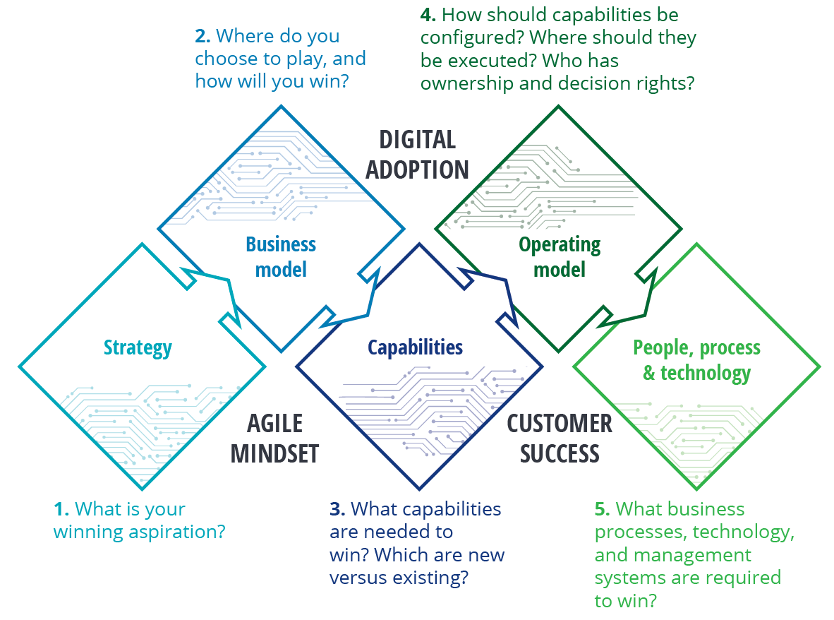
Transforming to Smart Manufacturing การเปลี่ยนถ่ายสู่การผลิตอัฉริยะ
2. เลือกที่จะดำเนินการที่ไหน และสถานะใด?
4. ศักยภาพเพื่อความสำเร็จสร้างกำหนดอย่างไร ดำเนินที่ไหน? ใครเป็นผู้ดำเนินการตัดสินใจ?
Shifts to digital industrial business models should be grounded in 5 guiding questions
การการเปลี่ยนถ่ายสู่การผลิตอัฉริยะ ควรเริ่มจากคำถาม 5 ข้อ
5. กระบวนการทางธุรกิจ เทคโนโลยี และการบริหารจัดการอะไรที่จำเป็นต่อความสำเร็จ?
1. อะไรคือความต้องการเพื่อความสำเร็จ?
Source: Deloitte analysis
3.. อะไรคือศักยภาพเพื่อความสำเร็จ?
Notes:
Whether retooling internal operations or transforming your business to play in the IIoT market, effective shifts to digital industrial business models should be grounded in five guiding questions.
Together, the answers to these question help guide the direction of the transforming and align leaders to a shared vision for the future. All are needed to bring digital industrial transformation to fruition.

Slide 20
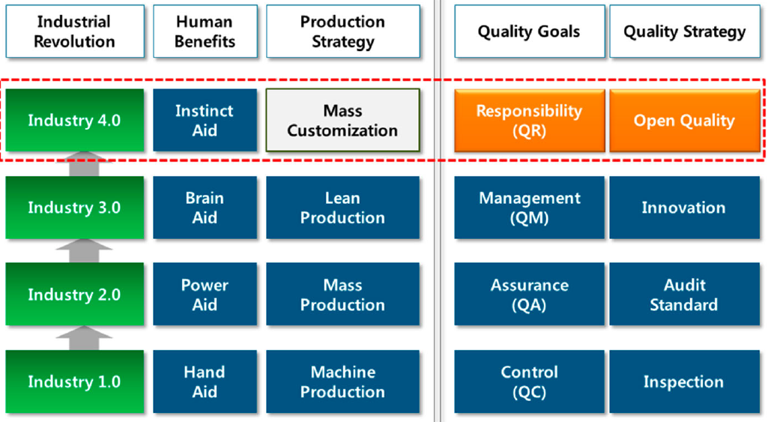
Quality Management in Industry 4.0 การบริหารงานคุณภาพสำหรับอุตสาหกรรม 4.0
Industrial revolution, quality goals, and quality strategy
การปฏิวัติทางอุตสาหกรรมม เป้าหมาย และ กลยุทธ์ทางคุณภาพ
Source: Sung Hyun Park, Wan Seon Shin, Young Hyun Park & Youngjo Lee (2017) Building a new culture for quality management in the era of the Fourth Industrial Revolution, Total Quality Management & Business Excellence, 28:9-10, 934-945,
Notes:
Quality transformation
Instead of product quality, more emphasis will be given to design, safety, and service quality. In particular, design quality will become more important than manufacturing quality, since the design influences customers’ happiness and there will be no difference in manufacturing quality, because of intelligent manufacturing, robotisation, and 3D printing.
The speed of design, production, and delivery is the most important quality for customers in this mass customisation society. After identifying customers’ demand, speedy production is perhaps the most important factor for a company to satisfy customers and survive. Such speed is the most important quality value in the Fourth Industrial Revolution.
Quality of connectivity and software will be more focused, since, through IoT, everything is connected through sensors and software. The quality of connectivity and software plays important roles in the smart factory and smart city connected by sensor data. The quality of data will be more critical, since many technologies such as Big Data, AI, and IoT are all based on data and data analysis. Eventually, service quality and brand quality with speedy management connected to culture and personal satisfaction will have the highest value.
Quality goals
With innovative technology for connectivity and smart computation, the ability to trace quality and safety is being maximized in all product and service characteristics.
The brand quality and the service quality of this stage of the industrial revolution should focus on clarifying the responsibility (or accountability) of quality.
Such a goal can be attained through an ‘open quality’ system in which key factors such as speed, creativity, data analytics, and AI are combined to provide a comprehensive approach for meeting dynamic consumer requirements.
We propose using the terminology ‘Open Quality’ as a new quality strategy in which all quality characteristics of any product and service are designed, produced, marketed, and sold on the basis of open and transparent approaches. The Industry 4.0 may not attain perfect products and services,

Slide 21
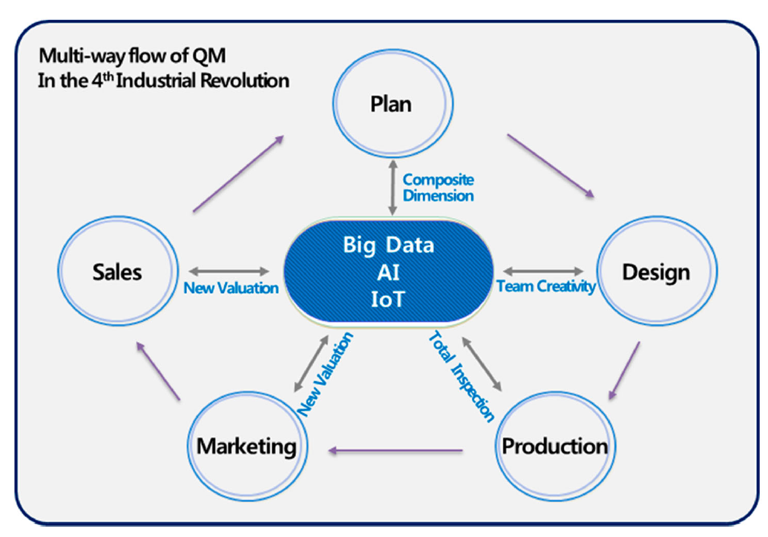
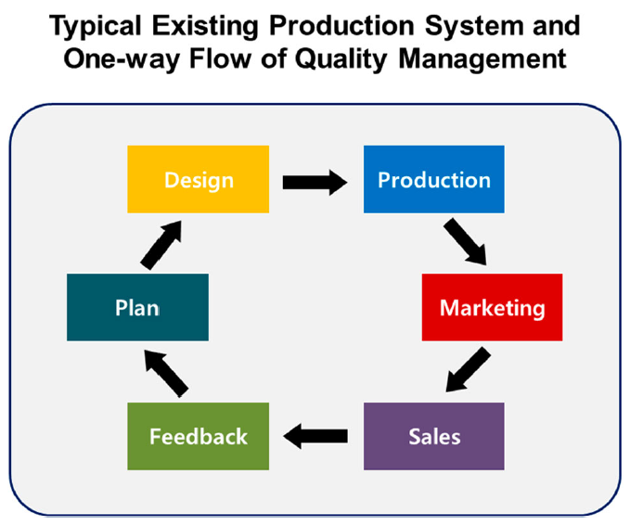
Quality Management in Industry 4.0 การบริหารงานคุณภาพสำหรับอุตสาหกรรม 4.0
การบริหารคุณภาพแบบหลายทิศทาง สำหรับการปฏิวัติอุตสาหกรรม
ระบบการผลิตแบบดังเดิม และ การบริหารคุณภาพทิศทางเดียว
การวางแผน
การออกแบบ
การผลิต
การขาย
การออกแบบ
การตลาด
การตลาด
การผลิต
การป้อนกลับ
การขาย
Source: Sung Hyun Park, Wan Seon Shin, Young Hyun Park & Youngjo Lee (2017) Building a new culture for quality management in the era of the Fourth Industrial Revolution, Total Quality Management & Business Excellence, 28:9-10, 934-945,
Notes:
One-way flow of QM
No interactions among five stages
Multiway interactions
Diagnosis and feedback in each stage will simultaneously be possible with Big Data, AI, IoT, etc. so the quality diagnosis and customer demand in each stage will be realized.
customers’ opinion and demand will be instantly reflected in each stage. A data-oriented software system will play an important role in the whole production system
(Read detailed explanation (Part et al. 2017) Building a new culture for quality management in the era of the Fourth Industrial Revolution, Total Quality Management & Business Excellence.

Slide 22
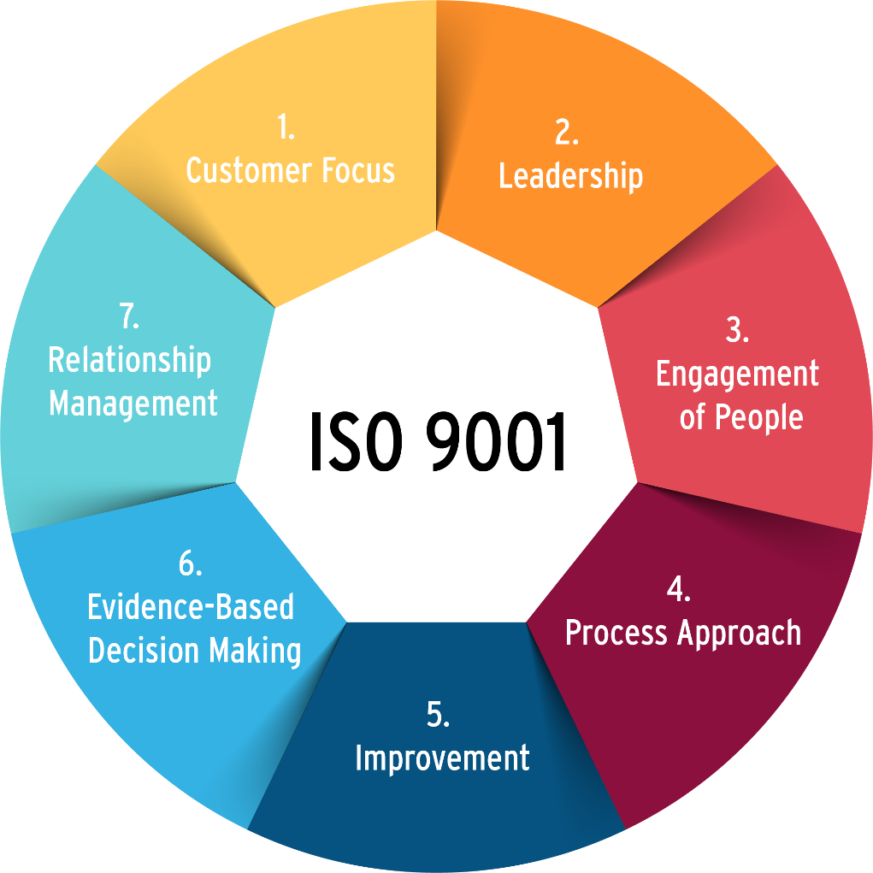
How Industry 4.0 aligns with TQM ปรับการบิรหารงานแบบมีส่วนร่วมเข้ากับอุตสาหกรรม 4.0 อย่างไร
Improve responsiveness
ปรับปรุงความไวการตอบสนอง
Customized product/customer
มุ่งเน้นสินค้าตามความต้องการลูกค้า
Smart prediction of market demand
ทำนายอย่างชาญฉลาดในด้านความต้องการลูกค้า
Smart allocation of resources
การจัดสรรทรัพยากรอย่างฉลาด
High coordination among all level of the organization
มีความเชื่อมโยงระหว่างหน่วยงานทุกระดับ
Effective evaluation for results
มีการประเมิน และ ผลลัพธ์ที่มีประสิทธิภาพ
Easy identification and communication tools
ใช้เครื่องมือการกำหนด สื่อสารอย่างง่าย
The ability to hire segmentation of stakeholders based on priorities
สามารถกำหนดส่วนแบ่งของผู้มีส่วนได้เสียบนความสำคัญ
Stronger collaboration with providers and partners to encourage continuous improvement
ความร่วมมือที่เข้มแข็งช่วยให้คู่ค้าธุรกิจสามารถปรับปรุงได้อย่างต่อเนื่อง
TQM & I4.0
Improve communication and collaboration
ปรับปรุงกลไกการสื่อสารและความร่วมมือ
Facilitating innovation and sharing of ideas
สนับสนุน การแลกเปลี่ยนแนวคิดและนวัตกรรม
Transparent, interconnected, dynamic processes
กระบวนการที่โปร่งใส เชื่อมโยง และต่อเนื่อง
Self-learning, early prediction of errors
ระบบเรียนรู้ด้วยตนเอง การทำนายความผิดพลาดแต่เนิ่นๆ
Less downtime, early maintenance prediction
ความสูญเสียหยุดชะงักที่น้อยลง การบำรุงรักษาล่วงหน้า
Rich information and analytics dashboards about production, machines, markets, etc.
ข้อมูลที่สำคัญจำนวนมากและการรายงานเกี่ยวกับการผลิต เครื่องจักร และการตลาด
Early prediction of failures, thus, anticipating early reactions
การทำนายอย่างทันท่วงเวลาของความเสียหาย และการดกำหนดการป้องกัน
Early evidence to correct or support decisions
สร้างหลักฐานแต่เนิ่นๆในการสนับสนุนการตัดสินใจ
Source: Sader, Sami SA, István Husti, and Miklós Daróczi. “Suggested Indicators to Measure the Impact of Industry 4.0 on Total Quality Management" Industry 4.0 2.6 (2017)
Active dynamic interaction with market needs
Instant re-configuration of production processes to respond to improvement request
Motivating for change environment

